Slide 1
Bilgisayar Grafikleri Dr.Cengiz Güngör
C# Tao Framework

Slide 2
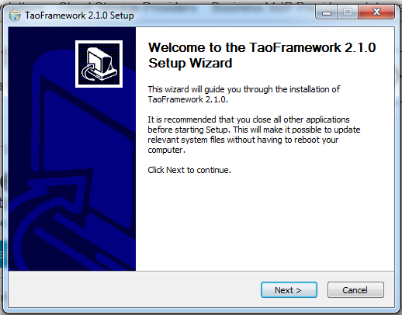
C# OpenGL için Tao Kütüphanesi Kurulumu
OpenGL için Tao çerçevesi (framework) kurulmalıdır.
https://sourceforge.net/projects/taoframework/files/latest/download

Slide 3
C# Tao Framework
Window Form Kullanımı
İlk Ödev İçin İskelet Kodları

Slide 4
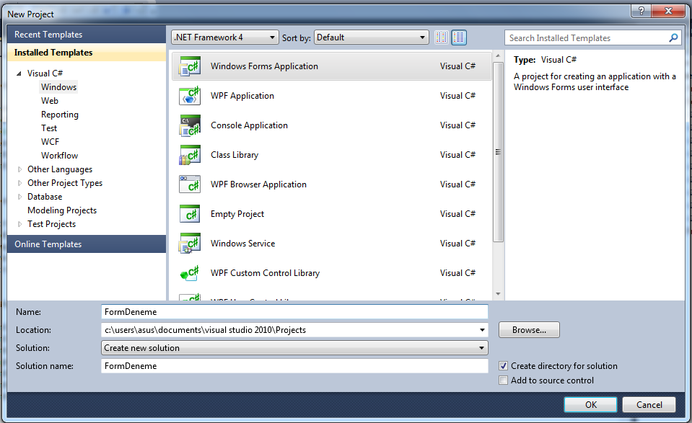
C# OpenGL Window Form
Boş bir C# Window Form uygulaması açın.

Slide 5
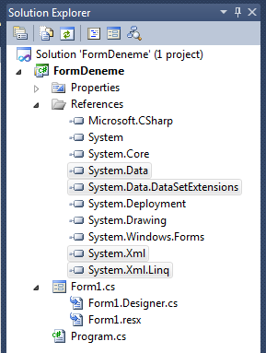
C# OpenGL Window Form
Data, DataSet ve XML, XML.Linq referanslarına ihtiyacınız yok silin.

Slide 6
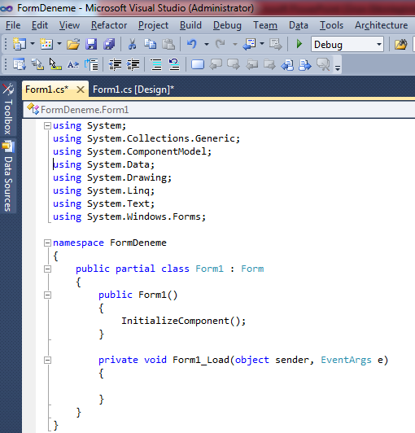
C# OpenGL Window Form
Formu çift tıklayıp bunlara ait using tanımlarını da silin.

Slide 7
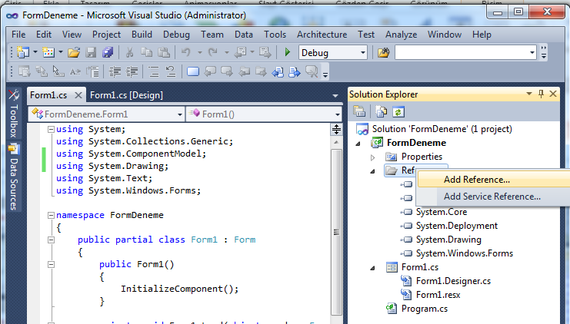
C# OpenGL
Solution Explorer’da aşağıdaki örnekte olduğu gibi References’a sağ tıklayıp, Add Refefences kısmına girin.

Slide 8
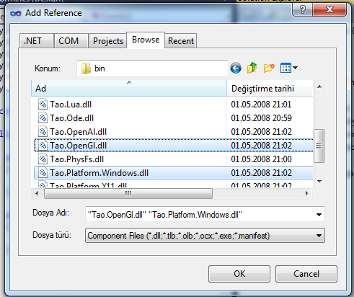
C# OpenGL
Tao.OpenGL ve Tao.Platform.Window referanslarını projenize ekleyin.
Konum: C:\Program Files (x86)\TaoFramework\bin

Slide 9
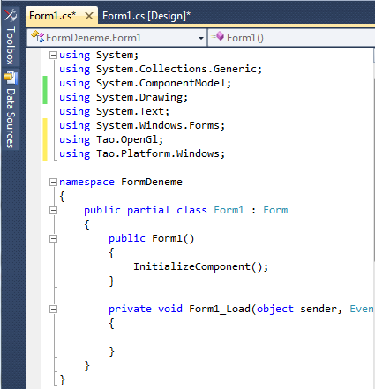
C# OpenGL Window Form
Form kodunda "using Tao.OpenGl;" ve "using Tao.Platform.Windows;" ekleyin.

Slide 10
C# OpenGL Window Form
Form1.cs Design ekranında boş pencere görünür.
Biz buraya Simple OpenGLController eklemeliyiz.
Ancak Toolbox’ta şu an yoktur.
Devam slaytlarda onu ekleyeceğiz.

Slide 11
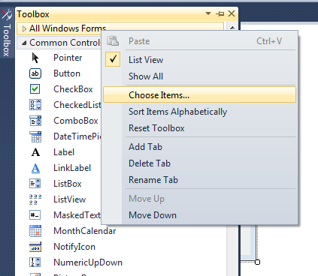
C# OpenGL Window Form
Form Design’da toolbox’ı açalım,
Ekranda görünmüyorsa View penceresinden görünür yapıp açalım.
Choose Item tıklanır.

Slide 12
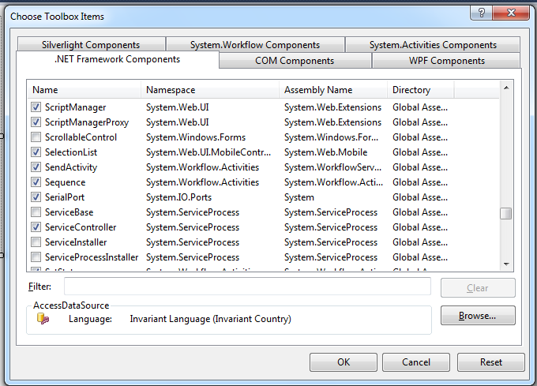
C# OpenGL Window Form
Browse deyip, yine klasöründen Tao.Platform.Window.dll seçilir.

Slide 13
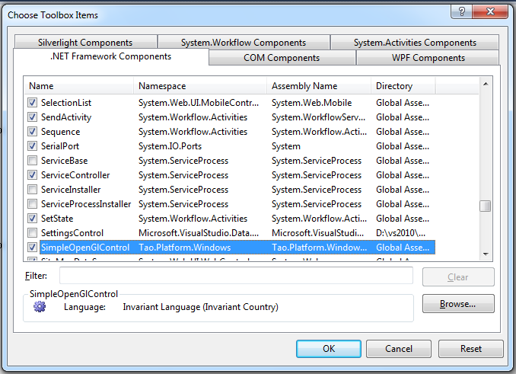
C# OpenGL Window Form
Aşağıdaki gibi bileşen gelince ‘OK’ deyip kapatılır..

Slide 14
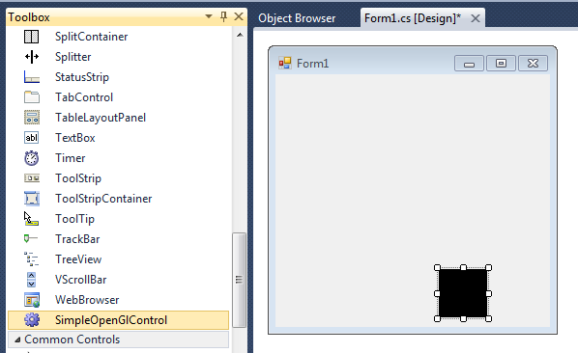
C# OpenGL Window Form
Toolbox’ta beliren bileşen forma sürüklenip bırakılır.

Slide 15
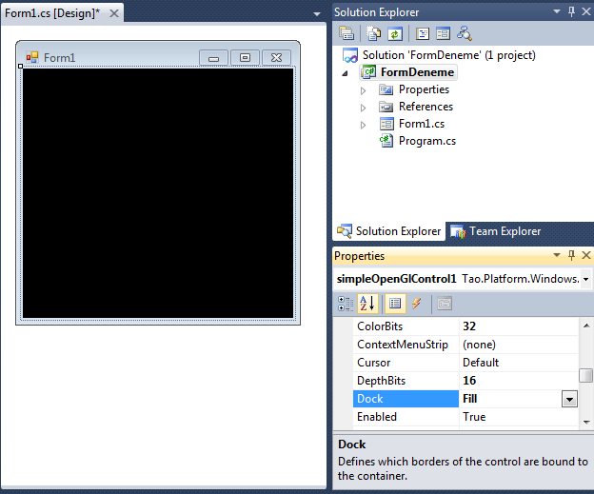
C# OpenGL Window Form
Kontrolü istediğiniz kadar büyütün
Tam kaplama isterseniz ‘Dock’ özelliğini ‘Fill’ yapmalıyız.

Slide 16
C# OpenGL Window Form
Proje bu haliyle hata verir, Kontrolcüyü (simpleOpenGlControl1) kullanabilmek için InitializeContext dememiz lazım (Arkada).
Using kısmı:
using System;
using System.Collections.Generic;
using System.ComponentModel;
using System.Drawing;
using System.Text;
using System.Windows.Forms;
using Tao.OpenGl;
using Tao.Platform.Windows;

Slide 17
C# OpenGL Window Form
Devamında şu kodu oluşturun.
namespace FormDeneme
{
public partial class Form1 : Form
{
public Form1()
{
InitializeComponent();
simpleOpenGlControl1.InitializeContexts(); // Zorunlu
Gl.glClearColor(0.0f, 0.0f, 0.0f, 0.0f);
Gl.glMatrixMode(Gl.GL_PROJECTION);
Gl.glLoadIdentity();
Gl.glOrtho(0.0, 1.0, 0.0, 1.0, -1.0, 1.0);
}

Slide 18
C# OpenGL Window Form
Kontrolcünün ‘Event kısmında, ‘Paint’ olayına ‘myPaint’ yazalım.

Slide 19
C# OpenGL Window Form
MyPaint’e çift tıklayıp, şu kodu ekleyin, deneyin.
private void myPaint(object sender, PaintEventArgs e)
{
Gl.glClear(Gl.GL_COLOR_BUFFER_BIT);
Gl.glColor3f(1.0f, 1.0f, 1.0f);
Gl.glBegin(Gl.GL_TRIANGLES);
Gl.glVertex3f(0.5f, 1.0f, 0.0f);
Gl.glVertex3f(0.0f, 0.0f, 0.0f);
Gl.glVertex3f(1.0f, 0.0f, 0.0f);
Gl.glEnd();
Gl.glFlush();
}
}
}

Slide 20
C# Tao Framework
(2. Hafta) Window Form Buton ve Olay Kullanımı

Slide 21
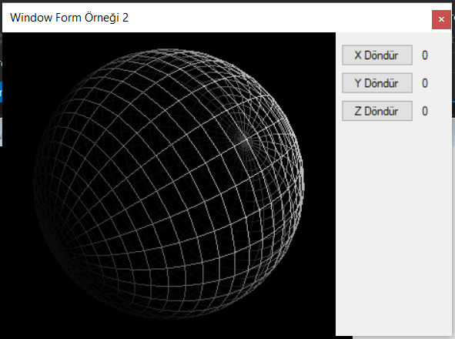
C# OpenGL Window Form Örneği
Aşağıdaki ekranı gerçekleştireceğiz.

Slide 22
C# OpenGL Window Form 2
İlk örnek formumuza ait projeyi farklı kaydedip, bu projeye başlıyoruz.
Kod kısmında değişiklikler olacak.
Butonlar ve etiketler kullanacağız.
Klavye ve fare kullanacağız.
Farede sadece buton tıklama olayı işlenecek.
Fare olayları daha sonra daha detaylı ele alınacak.
Ayrıca bir perspektif kamera ve GLU objesi kullanacağız.

Slide 23
C# OpenGL Window Form 2 (1/2)
Kod kısmına şunları aktaralım.
public partial class Form1 : Form
{
private bool invert = false;
private int list;
private float alfa = 0;
private float beta = 0;
private float gamma = 0;
public Form1()
{
InitializeComponent();
OpenGlControl.InitializeContexts();
int height = OpenGlControl.Height;
int width = OpenGlControl.Width;

Slide 24
C# OpenGL Window Form 2 (2/2)
Gl.glEnable(Gl.GL_LIGHTING);
Gl.glEnable(Gl.GL_LIGHT0);
float[] light_pos = new float[3] { 1, 0.5F, 1 };
Gl.glLightfv(Gl.GL_LIGHT0, Gl.GL_POSITION, light_pos);
Gl.glEnable(Gl.GL_DEPTH_TEST);
Gl.glClearColor(0, 0, 0, 1);
Gl.glViewport(0, 0, width,height);
Gl.glMatrixMode(Gl.GL_PROJECTION);
Gl.glLoadIdentity();
Glu.gluPerspective(45.0f, (double)width /
(double)height, 0.01f, 5000.0f);
Gl.glMatrixMode(Gl.GL_MODELVIEW);
create();
}

Slide 25
C# OpenGL Window Form 2
Create fonksiyonu ve içeriği:
public void create()
{
Glu.GLUquadric quadratic = Glu.gluNewQuadric();
Glu.gluQuadricNormals(quadratic, Glu.GLU_SMOOTH);
Glu.gluQuadricDrawStyle(quadratic, Glu.GLU_LINE);
Glu.gluQuadricOrientation(quadratic, Glu.GLU_OUTSIDE);
list = Gl.glGenLists(1);
Gl.glNewList(list, Gl.GL_COMPILE);
Glu.gluSphere(quadratic, 3, 32, 32);
Gl.glEndList();
}

Slide 26
C# OpenGL Window Form 2
myPaint içeriğini değiştirelim:
private void myPaint(object sender, PaintEventArgs e)
{
Gl.glClear(Gl.GL_COLOR_BUFFER_BIT | Gl.GL_DEPTH_BUFFER_BIT);
Gl.glLoadIdentity();
Glu.gluLookAt(5, 5, 5, 0, 0, 0, 0, 1, 0);
Gl.glRotatef(alfa, 1, 0, 0);
Gl.glRotatef(beta, 0, 1, 0);
Gl.glRotatef(gamma, 0, 0, 1);
Gl.glCallList(list);
}
}

Slide 27
C# OpenGL Window Form 2
Bir buton ekleyip, ismini buttonX, text özelliğini “X Döndür” yapalım.
Y ve Z için de benzer butonlar ekleyelim.
Kopyala yapıştır ile yapılabilir. Ancak isim ve text yine de düzenlenmelidir.
X butonu yanına etiket ( label ) ekleyip, ismini labelX, text özelliğini “0” yapalım.
Y ve Z için de benzer etiketler ekleyelim.
Kopyala yapıştır ile yapılabilir. Ancak isim ve text yine de düzenlenmelidir.

Slide 28
C# OpenGL Window Form 2
buttonX ‘i seçip “Properties” ekranında “Events” (Şimşek simgesi) ‘ni seçin.
Mouse Click olayına çift tıklayıp aşağıdaki kodu aktarın.
private void buttonX_MouseClick(object sender, MouseEventArgs e)
{
if (invert) // Shift basılı ise ters döndür
alfa -= 5;
else
alfa += 5;
alfa = (alfa+360) % 360; // Mod işlemi: 0-355
labelX.Text = alfa.ToString();
OpenGlControl.Refresh();
}

Slide 29
buttonX_MouseClick
invert değişkeni shift ile tıklanan butonlarda ters döndürme yapmak içindir.
Mod işlemi 0-355 arasında derecelerde kalmak içindir.
alfa = (alfa+360) % 360;
Alfa değişkeni etikete yazılır.
labelX.Text = alfa.ToString();
Ekran tazelenir.
OpenGlControl.Refresh();

Slide 30
C# OpenGL Window Form 2
buttonY ‘i seçip, “Properties” / “Events” ekranında:
Mouse Click olayına çift tıklayıp aşağıdaki kodu aktarın.
private void buttonY_MouseClick(object sender, MouseEventArgs e)
{
if (invert)
beta -= 5;
else
beta += 5;
beta = (beta+360) % 360; // Mod işlemi: 0-355
labelY.Text = beta.ToString();
OpenGlControl.Refresh();
}

Slide 31
C# OpenGL Window Form 2
buttonZ ‘i seçip, “Properties” / “Events” ekranında:
Mouse Click olayına çift tıklayıp aşağıdaki kodu aktarın.
private void buttonZ_MouseClick(object sender, MouseEventArgs e)
{
if (invert)
gamma -= 5;
else
gamma += 5;
gamma = (gamma+360) % 360; // Mod işlemi: 0-355
labelZ.Text = gamma.ToString();
OpenGlControl.Refresh();
}

Slide 32
C# OpenGL Window Form 2
buttonX ‘i seçip, “Properties” / “Events” ekranında:
Key Down olayına buttonKeyDown yazıp, aşağıdaki kodu aktarın.
private void buttonKeyDown(object sender, KeyEventArgs e)
{
invert = false;
if (e.KeyCode == Keys.ShiftKey)
invert = true;
}

Slide 33
C# OpenGL Window Form 2
buttonX ‘i seçip, “Properties” / “Events” ekranında:
Key Up olayına buttonKeyUp yazıp, aşağıdaki kodu aktarın.
private void buttonKeyUp(object sender, KeyEventArgs e)
{
if (e.KeyCode == Keys.ShiftKey)
invert = false;
}

Slide 34
C# OpenGL Window Form 2
Butonlarda KeyDown ve KeyUp olaylarını yeniden yazmaya gerek yoktur.
O yüzden buttonY ve buttonZ ‘yi sırayla seçip, “Properties” / “Events” ekranlarında:
Key Down olaylarında listeden buttonKeyDown seçin.
Key Up olaylarında da listeden buttonKeyUp seçin.

